Slide 1
Компьютерные сети и службы Интернета

Slide 2
Что такое компьютерная сеть?
Компьютерная сеть – это группа компьютеров, соединённых линиями связи:
  электрические кабели
  телефонная линия
  оптоволоконный кабель (оптическое волокно)
  радиосвязь (беспроводные сети, WiFi)
Что приобрели?
  быстрый обмен информацией между компьютерами
  совместное использование ресурсов (данные, программы, внешние устройства)
  электронная почта
Что потеряли?
  финансовые затраты (техника, программное обеспечение)
  снижение безопасности (вирусы, шпионаж)
  нужен специалист по обслуживанию (системный администратор)

Slide 3
Типы сетей
Локальные (LAN = Local Area Network) – соединяют компьютеры в одном или нескольких соседних зданиях.
Корпоративные – соединяют компьютеры одной фирмы, возможно в разных городах.
Муниципальные (общегородские) – сети органов управления (милиция, паспортный стол, и т.д.).
Глобальные (общемировые), объединяет компьютеры, расположенные на удалённом расстоянии, для общего использования мировых информационных ресурсов, например, Интернет.

Slide 4


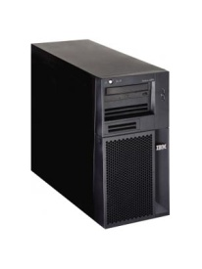
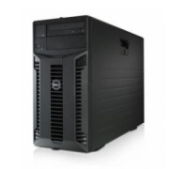
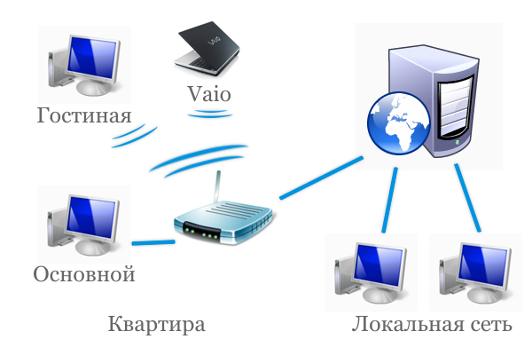


Глобальная компьютерная сеть
Компьютер пользователя с помощью линии связи подключается к компьютеру провайдера, который, в свою очередь подключен к другому компьютеру сети и т.д. Информация в сети хранится как на компьютерах провайдера, так и на специальных компьютерах, которые называются информационными серверами. Компьютеры, к которым подключаются многие другие компьютеры называют серверами. Провайдером называется организация, через которую рядовые компьютеры подключаются к глобальной сети.
Серверы
Серверы, региональные и
корпоративные сети
Серверы и
локальные сети

Slide 5
Региональные компьютерные сети, объединены в глобальную сеть Интернет.
RU
US
EU
JP
AM
SA
AU
Российская региональная компьютерная сеть Рунет (RU) соединяется многочисленными каналами передачи информации с североамериканской (US),
европейской (EU) и японской (JP) региональными сетями.

Slide 6

Компьютерная сеть как средство массовой коммуникации
Явление развития компьютерных сетей как следствие информатизации общества интересно и требует особого внимания. В своем сознании мы тесно связываем понятие персонального компьютера с компьютерной сетью. Если стоящий дома компьютер по каким- либо причинам не подключен к Интернету, то можно говорить о его неэффективном использовании, т.е. взаимодействие с людьми и информационными ресурсами общества.

Slide 7
Internet предоставляет пользователям всевозможные информационные и коммуникационные услуги.
Информационные услуги - услуги доступа к информации:
Доступ к информационные ресурсам сети, то есть можно получить необходимую информацию, имеющуюся на серверах сети, например, документы, файлы, информацию из различных баз данных и т.п.;
Размещение собственной информации в сети. Существует множество серверов, предоставляющих возможность бесплатно разместить на них информацию. Если информация размещается в целях публикации, то любые пользователи Internet могут получить доступ к этой информации и получать и просматривать ее в любое время.

Slide 8
Информационные сервисные услуги (службы) Internet
WWW (World Wide Web, web) (мультимедийная служба Всемирной паутины)
E-mail (Electronic mail) – электронная почта
FTP (File Transfer Protocol) (служба передачи файлов)
Gopher, WAIS, Archie - системы поиска информации на серверах и архивах
Telnet – услуга доступ в виде терминального соединения
UseNet, BBS - телеконференции, доски объявлений
News – служба электронных новостей
ICQ, IRC – службы быстрого обмена сообщениями
сделки, покупки, просмотр статей, новостей, подписка

Slide 9
World Wide Web
Это система организации информации в Интернет, которая позволяет объединять в одном структурированном документе (Web - странице) информационные элементы различного происхождения (текст, изображения, звук), а также включать в любой документ ссылки на другие документы, расположенные в произвольных местах сети.
Web-сайт - набор Web-страниц, связанных между собой ссылками и предназначенных для достижения единой цели.

Slide 10
Web-сервис
Гипертекст - это текст, содержащий ссылки на другие части данного документа, другие документы, объекты (звук, видео, графика)

Slide 11
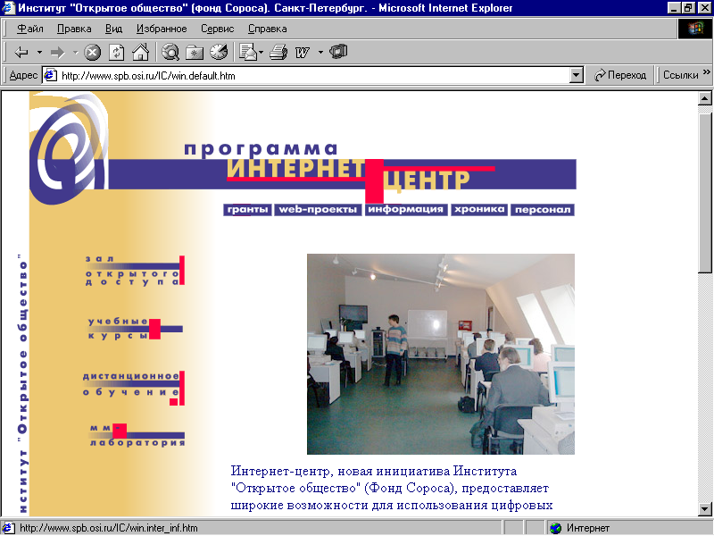
Web-страница

Slide 12
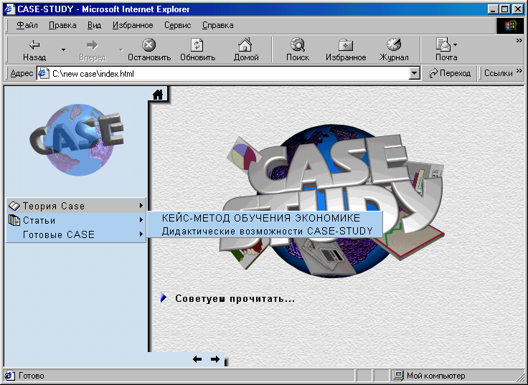
Web-браузер
Web-браузеры, кроме обычных функций по отображению html-документов, также ведут подборку ссылок на самые посещаемые вами страницы, позволяют просматривать информацию на нескольких кодировках, сохранять открытые документы на диске, вести диалог с помощью элементов управления в окнах страниц-форм, отправляя какие-либо данные.

Slide 13





Электронная почта
Электронная почта является исторически первой информационной услугой компьютерных сетей и не требует обязательного наличия высокоскоростных и качественных линий связи. Когда-то именно ею ограничивался набор услуг российской сети.
Электронная почта — сервис Интернета, позволяющий обмениваться через компьютерную сеть электронными сообщениями.
Основная особенность электронной почты заключается в том, что информация отправляется получателю не напрямую, а через промежуточное звено — электронный почтовый ящик, который представляет собой место на сервере, где сообщение хранится, пока его не запросит получатель.

Slide 14
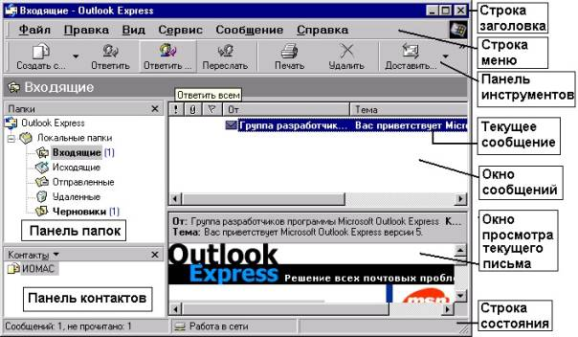
Outlook Express

Slide 15
Протоколы электронной почты
SMTP (Simple Mail Transfer Protocol) - простой протокол пересылки почты
РОРЗ (Post Office Protocol) - протокол почтового офиса
IMAR (Internet Message Access Protocol) протокол Интернет-доступа к сообщениям в виде html-страниц
Подключение к службе e-mail
административно – получение электронного почтового адреса у Internet-провайдера или администратора ЛВС
технически – настройка аппаратного (модем и проч.) и программного обеспечения (почтовая программа)

Slide 16
Электронный почтовый адрес
Формат - name@mail-server или
имя_учетной_записи_пользователя@Интернет_адрес_почтового_сервера
Идентификатор абонента - это имя пользователя, а точнее имя почтового ящика пользователя, которым он владеет на данном компьютере.
Почтовые координаты указывают месторасположение компьютера пользователя и почтового ящика.

Slide 17
Почтовые программы
Почтовая программа (клиент электронной почты, почтовый клиент, мейл-клиент, мейлер) — программное обеспечение, устанавливаемое на компьютере пользователя и предназначенное для получения, написания, отправки и хранения сообщений электронной почты одного или нескольких пользователей (в случае, например, нескольких учётных записей на одном компьютере) или нескольких учётных записей одного пользователя.
Internet Mail (Microsoft Internet Explorer)
Outlook Express (Microsoft Internet Explorer ver.4.0 и выше)
Microsoft Outlook (Microsoft Office)
Netscape Mail (Netscape Navigator)
The Bat (Ritlabs)
Mozilla Thunderbird
Opera Mail
Windows Mail
IBM Notes
The Bee

Slide 18



Форумы и чаты
WWW позволяет не только получать информацию, а так же общаться с другими пользователями. Для этого существуют форумы (конференции) и чаты.
Форум предлагает набор разделов для обсуждения. Работа форума заключается в создании пользователями тем в разделах и последующим обсуждением внутри этих тем. На форумах обсуждаются различные темы, от развлекательных до узкоспециализированных.
Чат (англ. chat — разговор) — средство общения пользователей по сети в режиме реального времени.
Тип программ Internet Relay Chat - электронные эквивалентами телефонных конференций.
Вы можете беседовать одновременно с несколькими людьми в виде приближенном к прямому человеческому общению.
Список популярных irc-серверов можно получить в Интернете.
Особенности разговоров в Irc предполагают использование псевдонимов и явно отличающегося от обычного стиля общения.

Slide 19
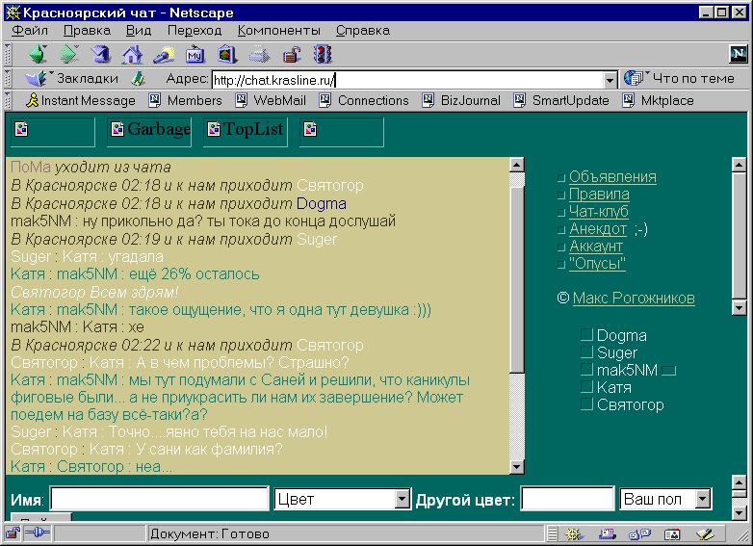
IRC (чат)

Slide 20
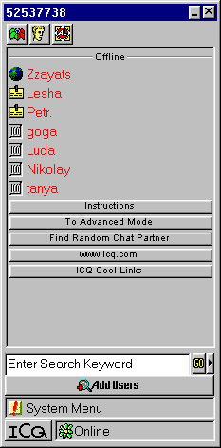
ICQ (Messenger)
ICQ (I seek you) – служба, которая позволяет пользователям сети обмениваться сообщениями в реальном времени, а также организовывать чат (беседу), передавать файлы.

Slide 21
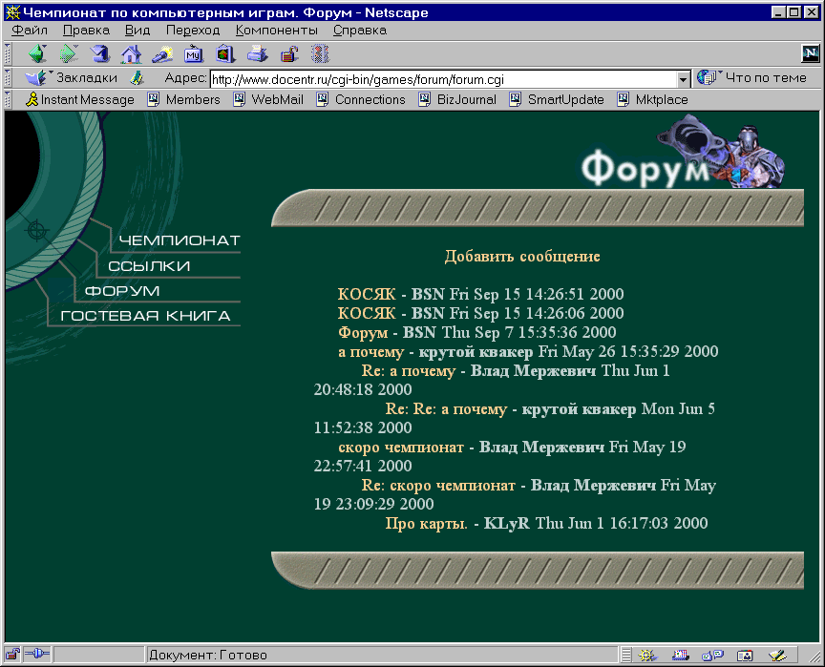
Web-(форум)

Slide 22
Технология настольной конференц-связи
Уровни настольной конферец-связи:
  обмен сообщениями;
  совместная работа над документом;
  аудио-конференции;
  видеоконференции.
Виды конференций:
  двухточечная (unicast);
  широковещательная (broadcast);
  многоточечная (multicast).
Программы: ProShare (Intel); NetMeeting (Microsoft).

Slide 23
IP – телефония
IP-телефония - это технология, позволяющая использовать Интернет или любую другую IP-сеть в качестве средства организации телефонных разговоров.
Режимы работы:
  телефон - телефон;
  компьютер – телефон.
Для подключения IP-телефонии понадобятся:
Шлюз (Gateway)– подключает телефонию по IP-сети. Работает следующим образом: принял сигнал, оцифровал его, сжал, разбил на пакеты и отправил через IP-сеть к абоненту. Виды шлюзов: VoIP – переводит голос в сеть в режиме реального времени для городских телефонов; GSM – переводит трафик с городских телефонов на мобильные; VoIP GSM или SIP-GSM шлюз – переводит голос из IP-сети в сеть сотовой связи.
GateKeeper – это устройство, которое авторизует абонента, распределяет вызовы между шлюзами и отвечает за биллинг. Если в вашей IP-телефонии будет больше двух шлюзов, то ей нужен GateKeeper.
Сервер АТС (нужен, если у вас не облачная телефония) – выглядит как системный блок, подключает телефоны к IP, создает локальную сеть внутри компании, разгружает внешнюю линию, контролирует локальную сеть, объединяет пользователей.
Программное обеспечение – софтфон на мобильный и планшет, программа на компьютер. Самые популярные софтфоны: X-Lite, Zoiper. Мы в «Нью-Тел» работаем с ними.
Маршрутизаторы (роутеры) – определяют, каким путем звонок дойдет до определенного IP-адреса. Современные VoIP-шлюзы сразу содержат встроенный маршрутизатор и могут следить за безопасностью – создавать список доступа, авторизовать номера и вести строгий учет трафика.

Slide 24
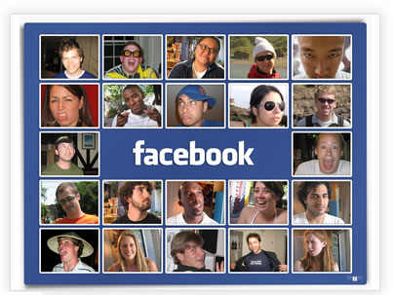

Социальные сети стали своего рода Интернет-пристанищем, где каждый может найти техническую и социальную базу для создания своего виртуального «Я».
При этом каждый пользователь получил возможность не просто общаться и творить, но и делиться плодами своего творчества с многомиллионной аудиторией той или иной социальной сети.

Slide 25

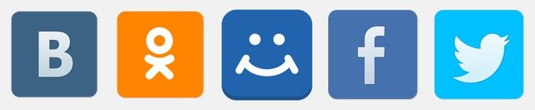
Facebook (Фейсбук) – это крупнейшая и самая востребованная социальная сеть в Интернете. На данный момент аудитория Фейсбука насчитывает около шестисот миллионов пользователей, а количество просмотренных страниц за год составляет около шестисот миллиардов.
Сайт был создан Марком Цукербергом в начале 2004 года и запущен 4 февраля того же года. Изначально сайт назывался Thefacebook и был предназначен только для студентов Гарварда. Позже сайт стал доступным для всех студентов США, а сентября две тысячи шестого года сайт стал доступен для всех, кто достиг тринадцати лет, и у кого есть персональный адрес электронной почты. Уже в две тысячи пятом году сайт сменил имя на Facebook, под которым он и известен на данный момент. Сайт постоянно рос и развивался, со временем став одной из самых обширных социальных сетей. В две тысячи восьмом году была запущенна русскоязычная версия сайта, и на данный момент сайтом пользуется около трёх с половиной миллионов пользователей из России.
«ВКонтакте» — крупнейшая в Рунете социальная сеть, второй по популярности сайт на территории Белоруссии, третий — на Украине, 60-й — в мире.
Ресурс изначально позиционировал себя в качестве социальной сети студентов и выпускников российских вузов, позднее стал называть себя «современным, быстрым и эстетичным способом общения в сети». По данным на январь 2012 года ежедневная аудитория «ВКонтакте» — более 35 миллионов человек, что превышает посещаемость его главного конкурента в России — социальной сети «Одноклассники»

Slide 26


«Одноклассники.ру» — русскоязычная и украиноязычная социальная сеть, используемая для поиска одноклассников, однокурсников, бывших выпускников и общения с ними. Проект запущен 4 марта 2006 года.
Сайт является одним из самых популярных ресурсов русскоязычного Интернета, занимая, по некоторым данным, одно из лидирующих мест по ежемесячному охвату для аудитории российских интернет-пользователей 14—55 лет, среди сайтов, не относящихся к поисковым системам и среди всех русскоязычных ресурсов. По данным собственной статистики сайта, на июль 2011 года зарегистрировано более 100 миллионов пользователей, посещаемость сайта — 31 млн посетителей в сутки.
Моймир@Mail.Ru — русскоязычная социальная сеть, соединяющая на странице пользователя действия на основных порталах Mail.Ru. На портале «Мой мир» зарегистрировано свыше 40 млн профайлов, более 300 тыс. человек постоянно находятся на сайте в статусе «онлайн».
Как и в других социальных сетях, задача проекта «Мой мир» — помощь в поиске одноклассников, знакомых, коллег, друзей и родных. Здесь можно общаться с помощью личных сообщений, дарить друг другу виртуальные подарки, выражать эмоции и говорить о тайных желаниях, размещать свои фотографии и видеоролики, иметь личный блог и читать блоги других участников, загружать песни и слушать музыку. А также в Моем Мире Вы всегда будете знать, что делают Ваши друзья, для этого здесь есть лента событий.

Slide 27

Способы подключения к Интернету
спутники связи
ИНТЕРНЕТ — это глобальная компьютерная сеть, объединяющая многие локальные, региональные и корпоративные сети и включающая сотни миллионов серверов, постоянно подключенных к сети.
радио-каналы
кабельное телевидение
телефон
сотовая связь
специальные оптико-волоконные линии
электропровода
Notes:
Картинка http://blogerya.com/wp-content/uploads/2010/10/coolinet.png

Slide 28
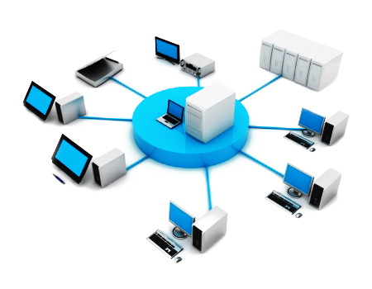
Локальные сети
Одноранговые сети
  все компьютеры равноправны
  Операционные системы: Windows 3.11 / 95 / 98 / … / Vista

Slide 29
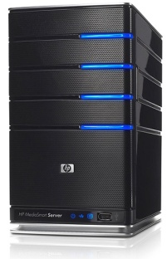

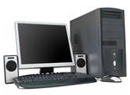

Локальные сети
Сети с выделенным сервером
  Сервер – компьютер, предоставляющий свои ресурсы (файлы, программы, внешние устройства) в общее использование.
    файловый сервер
    сервер печати
    почтовый сервер
  Клиент – компьютер, пользующийся услугами сервера.
  Операционные системы для серверов:
  Windows NT Server / 2000 Server / 2003 Server, UNIX
Сервер
Концентратор 3Com OfficeConnect
ПК
Принтер

Slide 30
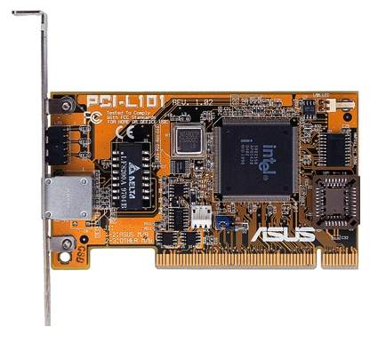
Аппаратура для построения сетей
Сетевые карты (сетевые адаптеры).
Сетевые кабели
  коаксиальный
  "витая пара"
  Оптоволоконный
изоляция
проводник
проводник (медь)
оболочка (стекло)
оболочка
(пластик)
основное
волокно (стекло)

Slide 31
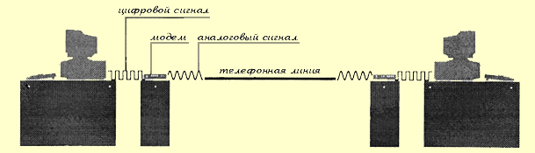
Аппаратура для построения сетей
Хабы (концентраторы) – дублируют полученные данные на все порты.
Свитчи (коммутирующие хабы) – передают полученные данные только адресату.
Беспроводные каналы (типа Wi-Fi).
МОДЕМ (от слов МОдулятор и ДЕМодулятор, которые описывают основные функции модема) осуществляет преобразование информации из цифровой (в компьютере) в аналоговую ( например, в телефонной линии)-модуляция и наоборот – демодуляция.

Slide 32
Технология "клиент-сервер"
Клиент
  посылает запрос с заданием серверу
  выводит на экран ответ, полученный от сервера
Сервер
  принимает запросы от клиентов и ставит их в очередь
  выполняет задание
  посылает ответ с результатами
сервер
рабочая
станция
запрос
ответ
вся обработка данных – на сервере, РС могу быть маломощными
дешевле модернизация
меньше нагрузка на сеть (передаются только нужные данные)
защита устанавливается на сервере (в одном месте)
финансовые затраты (техника, программное обеспечение)
сложная настройка сервера

Slide 33
Схема (топология) "общая шина"
Рабочая Станция
сервер
РС
РС
РС
РС
терминатор
шина
простота, малый расход кабеля
легко подключать рабочие станции
при выходе из строя РС сеть работает
при разрыве шины сеть выходит из строя
низкий уровень безопасности
один канал связи, передача по очереди
возможны конфликты (одновременная передача данных)
сложно искать неисправности (непонятно, кто "завесил" сеть)
длина шины ограничена (затухание сигнала)

Slide 34
Схема "звезда"
РС
сервер
РС
РС
РС
РС
единый центр управления, конфликты невозможны
высокий уровень безопасности (всё идет через сервер)
на каждой линии только 2 компьютера – проще обмен данными
обрыв кабеля и выход из строя РС не влияет на работу сети
все точки подключение собраны в одном месте (проще ремонт)
если сервер вышел из строя, сеть не работает
большой расход кабеля
ограничение количества клиентов (8 или 16)
размер ограничен

Slide 35
Пассивная "звезда"
РС
РС
хаб
сервер
РС
РС
обрыв кабеля и выход из строя РС не влияет на работу сети
все точки подключение собраны в одном месте (проще ремонт)
нет центрального компьютера (безопасность???)
если хаб вышел из строя, сеть не работает
большой расход кабеля
ограничение количества клиентов (8 или 16)
размер ограничен
!
Обладает свойствами звезды и общей шины.

Slide 36
Схема "кольцо"
РС
РС
сервер
РС
РС
РС
размер сети до 20 км
при выходе из строя любого компьютера или разрыве линии сеть не работает
низкая безопасность
скорость передачи данных падает при увеличении сети
сложно подключать новую РС

Slide 37
Смешанные схемы
Звездно-шинная
хаб
Звездно-кольцевая
хаб
хаб

Slide 38
Связи между сетями
Мост (bridge) соединяет две локальные сети разного типа.
мост
Маршрутизатор (router) не просто пересылает данные, а может выбирать маршрут для каждого пакета (обход неисправных участков, снижение нагрузки на сегменты).
Шлюз (gateway) – служит для соединения сетей с разными протоколами (сеть персональных компьютеров и сеть мэйнфреймов).

Slide 39
Беспроводные сети
Каналы связи:
  радиосвязь, обычно до 100 м (11 Мбит/c, 54 Мбит/с)
  инфракрасное излучение (5-10 Мбит/с)
  инфракрасные лазеры (до 100 Мбит/с)
не нужно прокладывать кабель
удобно для пользователей с ноутбуками
дальняя связь – до нескольких тысяч километров
проблемы совместимости с другими радиоисточниками
низкая безопасность обмена данными
слабая помехозащищенность
Технология WiFi (Wireless Fidelity)
точка доступа
до 50 компьютеров

Slide 40
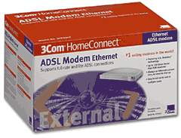
Технология ADSL
Для повышения скорости передачи данных по телефонным линиям разработана техология ADSL (Asymmetric Digital Subscriber Line - асимметричная цифровая абонентская линия).
Как правило, пользователь загружает из Интернета на свой компьютер большой объём информации, а в обратном направлении передаёт значительно меньший объём информации.
Специальное оборудование, подключаемое к телефонной линии, обеспечивает достаточно высокую входящую и более низкую исходящую скорость передачи данных.

